Slide 1


Ủy Ban Nhân Dân Quận Long Biên
Trường mầm non Đức Giang
LÀM QUEN VỚI TOÁN
Đề tài: Ghép tương ứng 1-1
Lứa tuổi: MGB C2
Giáo viên: Phạm Thị Châm
Năm học: 2023 - 2024

Slide 2


Slide 3

ỔN ĐỊNH TỔ CHỨC
Hát bài: Tập đếm

Slide 4
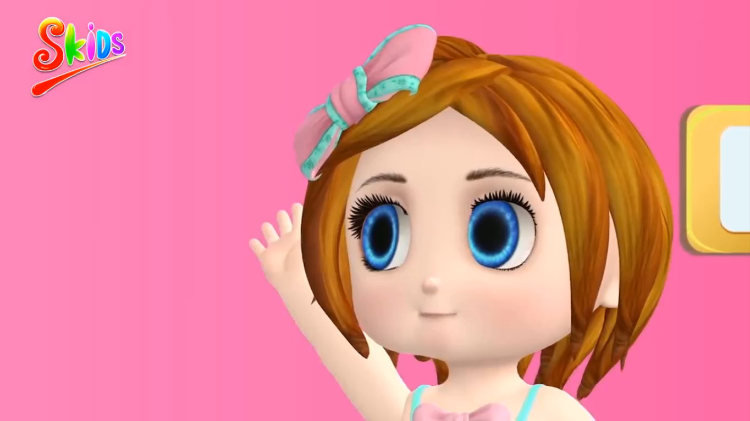

Slide 5
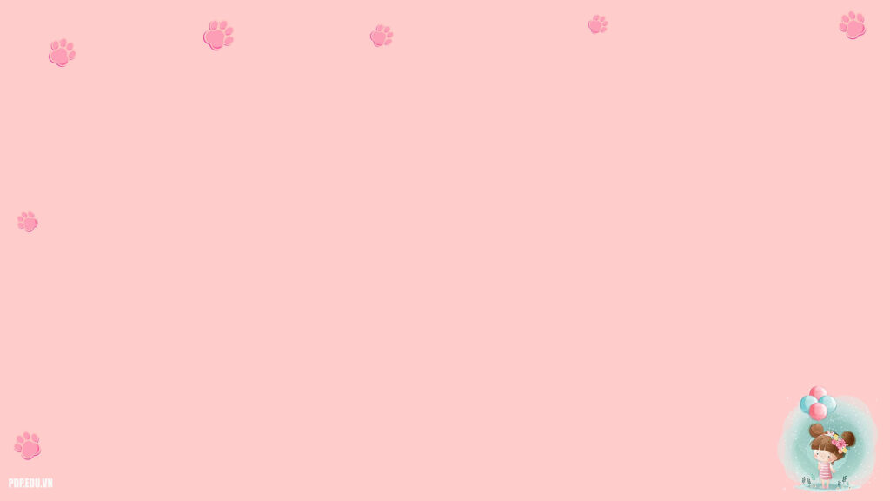
PHƯƠNG PHÁP, HÌNH THỨC TỔ CHỨC

Slide 6


3
2
4
5
1

Slide 7
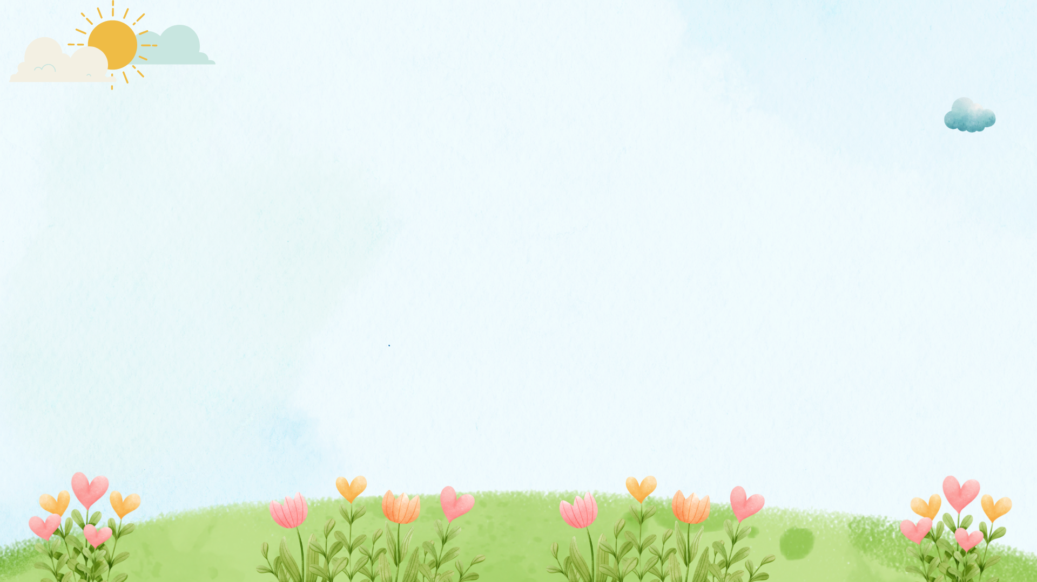
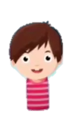
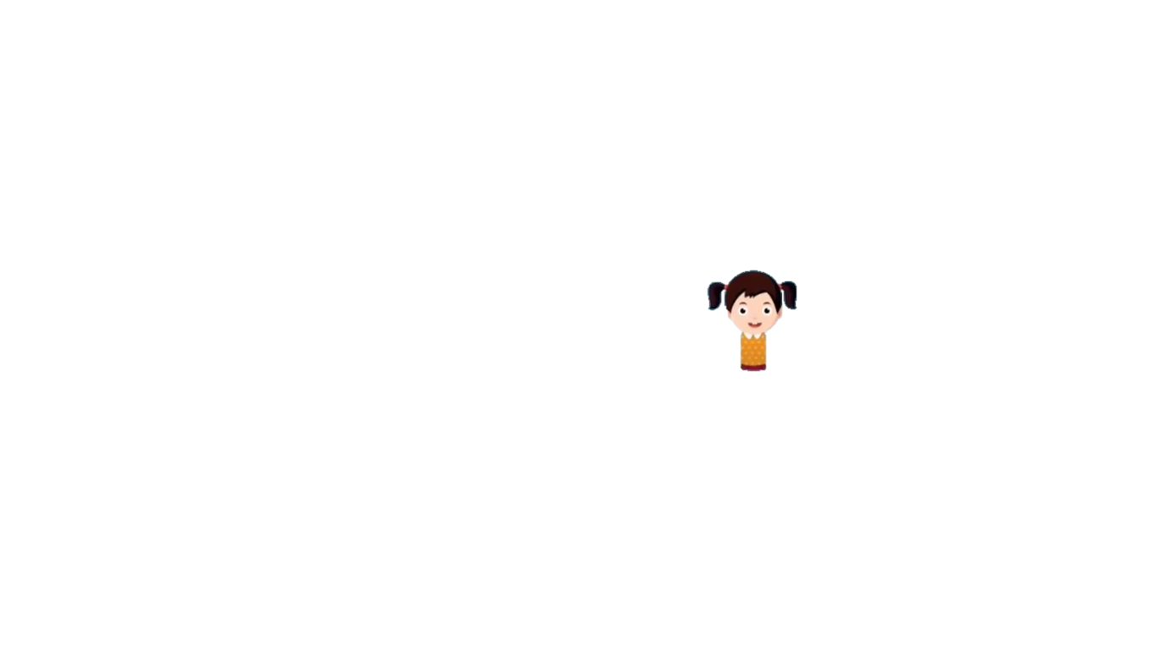
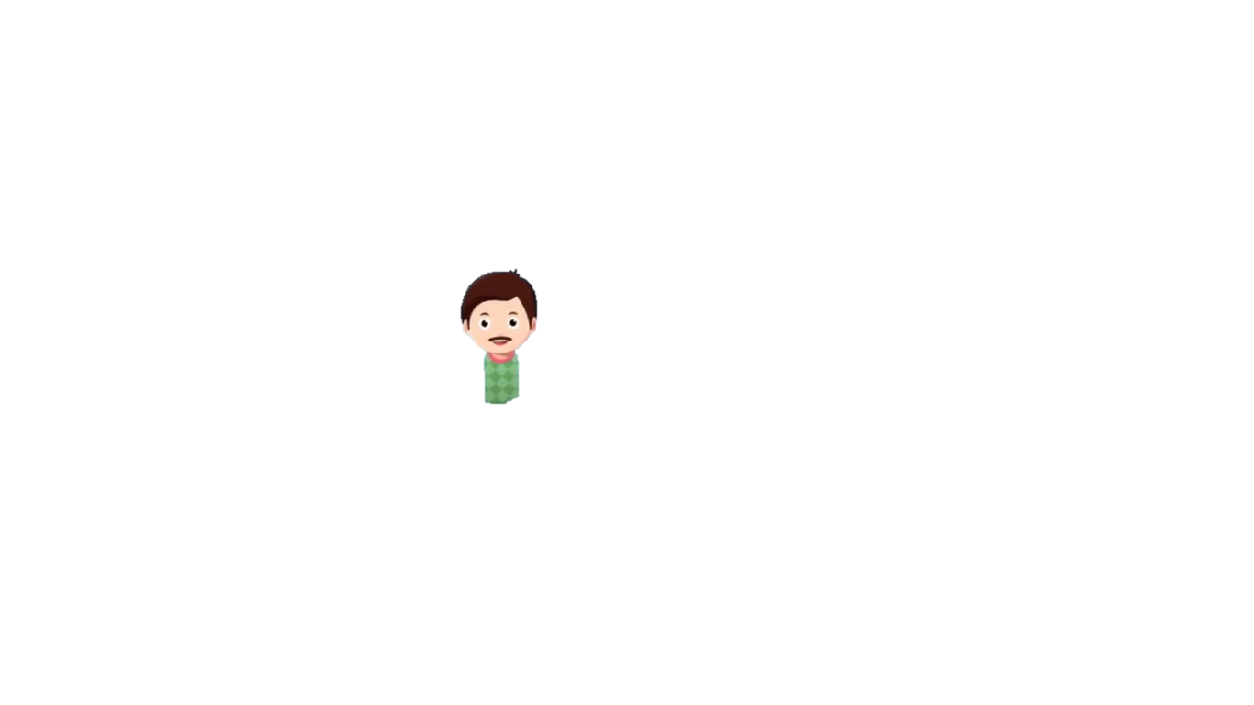
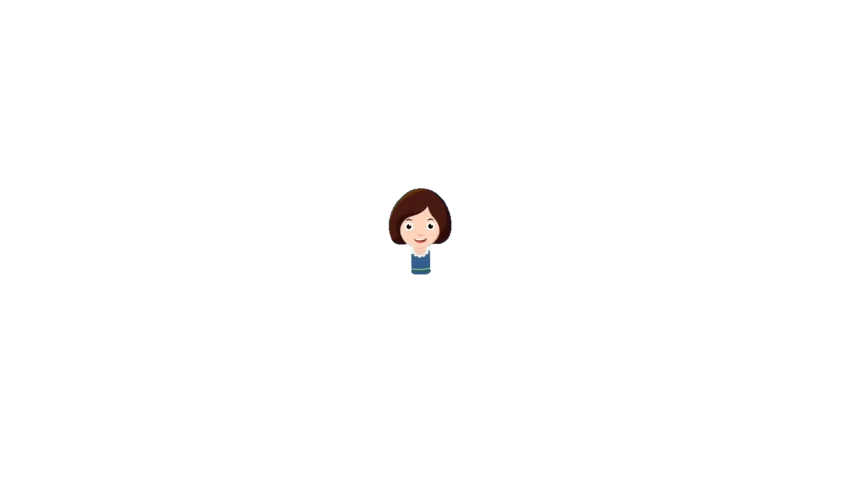
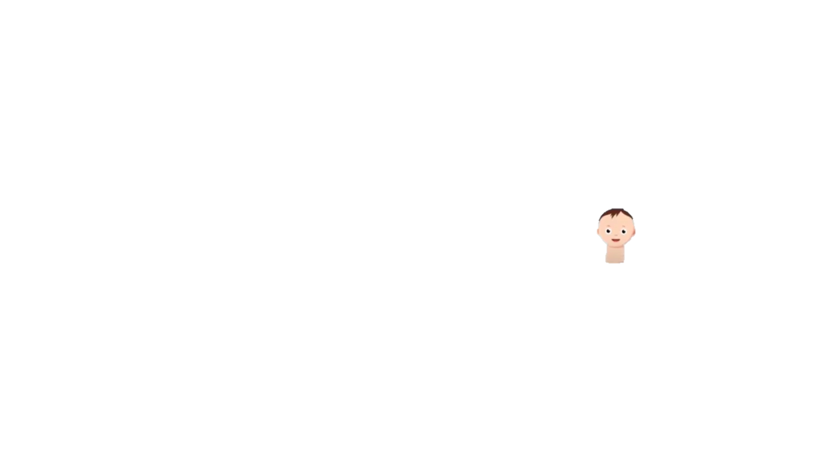

Slide 8


Slide 9
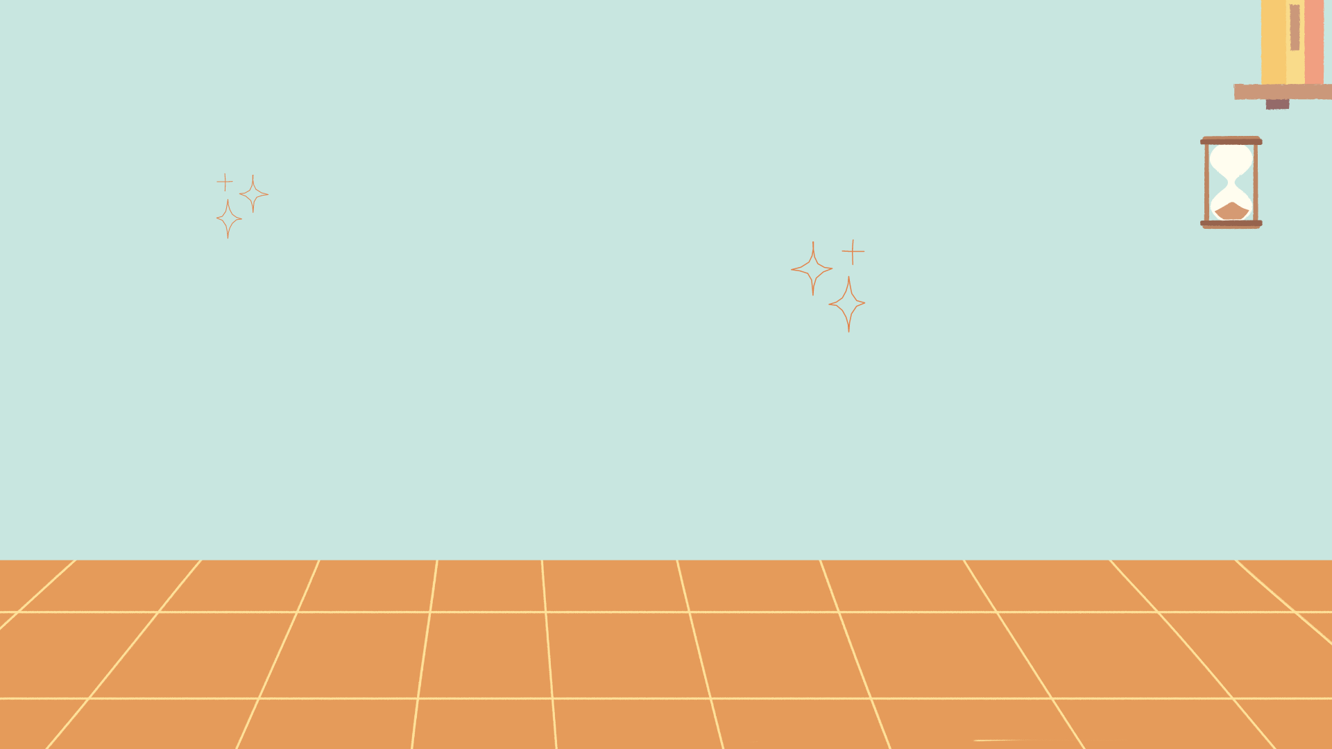


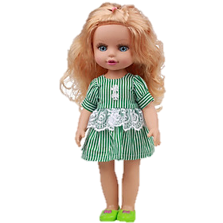

Slide 10




Slide 11


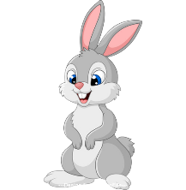


Slide 12


TRÒ CHƠI: Ai thông minh hơn

Slide 13


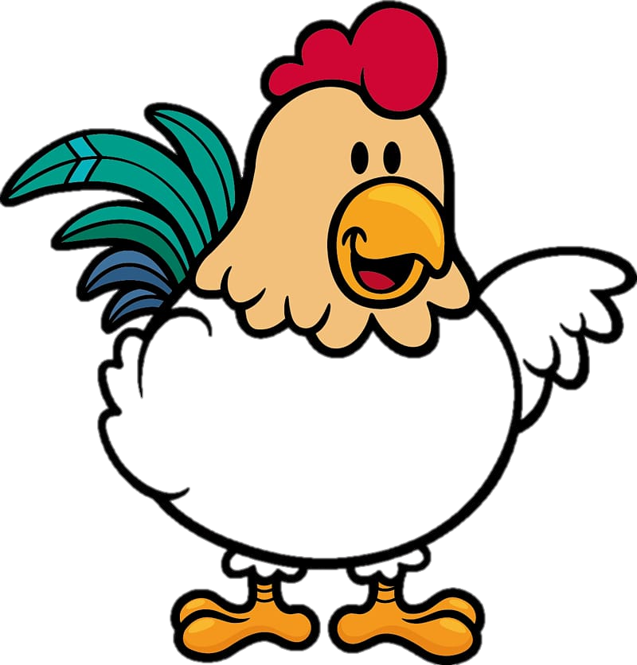
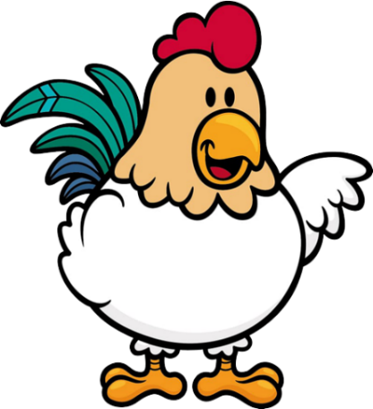

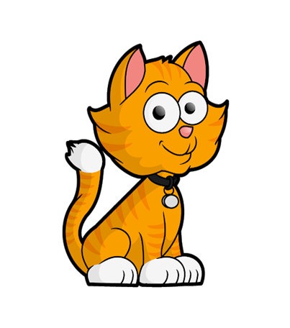
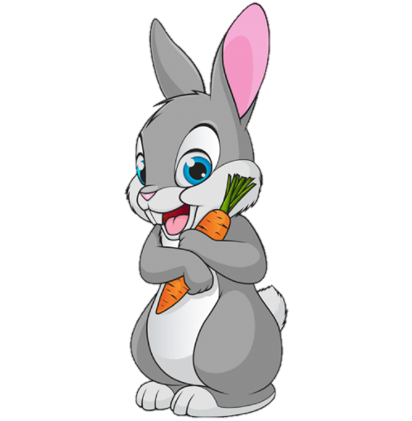
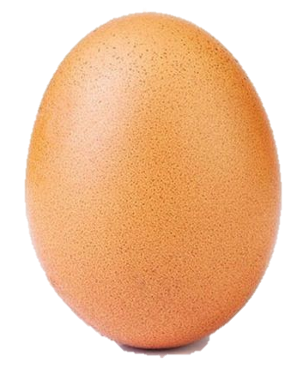
Nhóm nào ghép đôi tương ứng 1:1

Slide 14
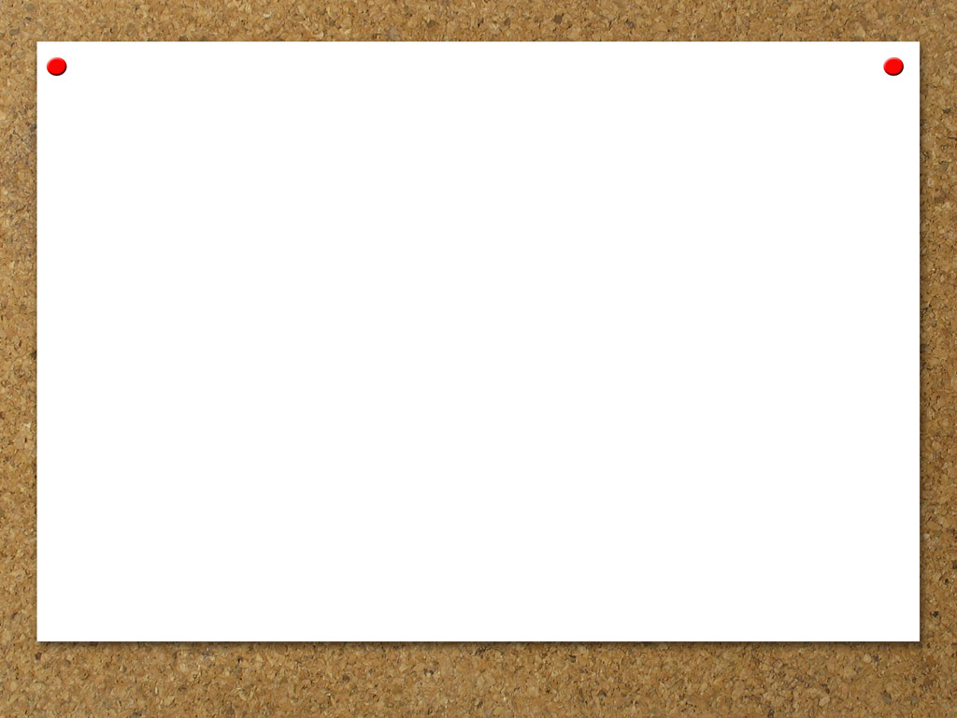

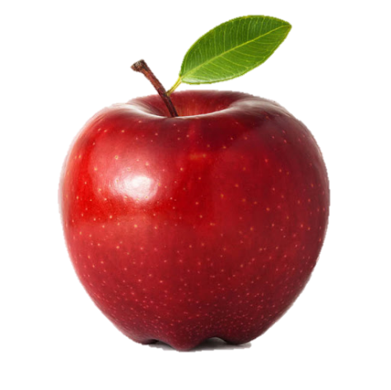

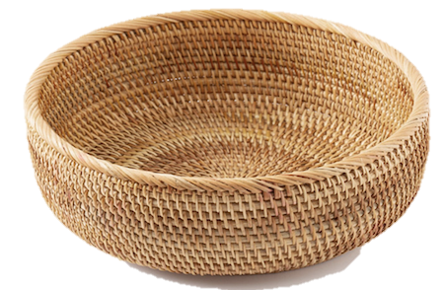
Con hãy ghép đôi tương ứng 1:1

Slide 15
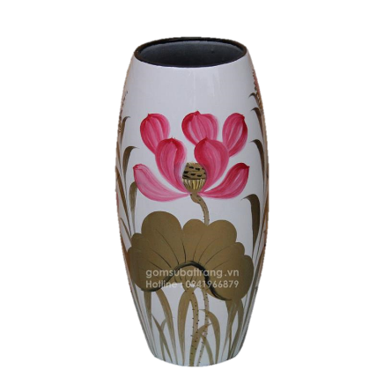
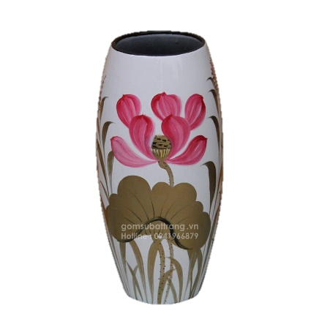



Đâu là cách ghép đôi tương ứng 1:1

Slide 16
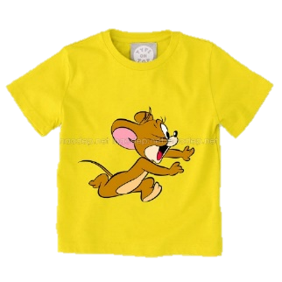
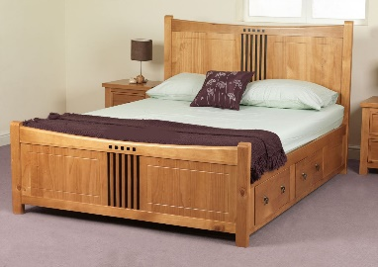
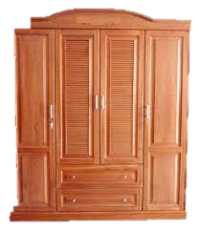
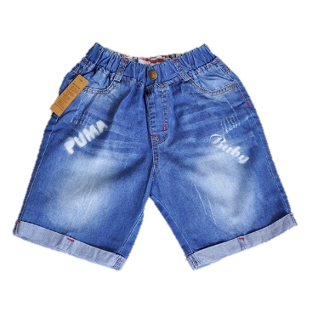
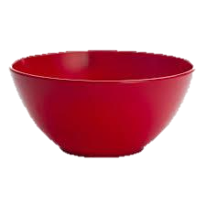
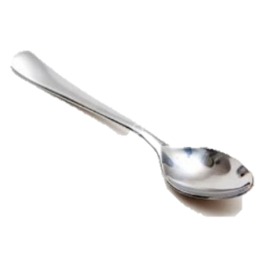
Bé hãy sắp xếp hình ảnh sau theo cách ghép tương ứng 1:1?

Slide 17

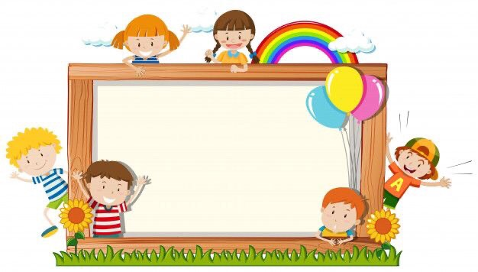
Hẹn gặp lại các con ở buổi học tiếp theo

